Slide 1


Vývoj Aplikácií s Viacvrstvovou Architektúrou
03. Vývojové technológie
PhDr. Ing. Mgr. Miroslav Reiter, DiS., MBA, MPA riaditel@it-academy.sk

Slide 2
Čo nás čaká a neminie...
2
1. časť
2. časť
Úvod do Javy
Štruktúra platformy
Vývojové technológie
Kolekcie
Logovanie
Lokalizácia
Prehľad JEE a .NET
Regulárne výrazy
XML, IO
Bezpečnosť
Modularita
JDBC

Slide 3
Čo nás čaká a neminie...
3
Architektúra
Java
1. časť
2. časť

Slide 4
Čo je architektúra v kontexte TOGAF?
ISO/IEC/IEEE 42010:20118
The TOGAF standard
The fundamental concepts or properties of a system in its environment embodied in its elements, relationships, and in the principles of its design and evolution.
The structure of components, their inter-relationships, and the principles and guidelines governing their design and evolution over time.
Notes:
Štandard TOGAF zahŕňa, ale striktne nedodržiava terminológiu ISO / IEC / IEEE 42010: 2011. Okrem definície ISO / IEC / IEEE 42010: 2011 pridáva norma TOGAF aj druhú definíciu v závislosti od kontextu:

Slide 5
Čo je to podniková architektúra?
Podniková architektúra zahŕňa opis cieľov organizácie, spôsoby ako sú tieto ciele dosahované prostredníctvom obchodných postupov a spôsobov, ako môžu tieto procesy byť podporené technológiami.
-- Roger Sessions

Slide 6
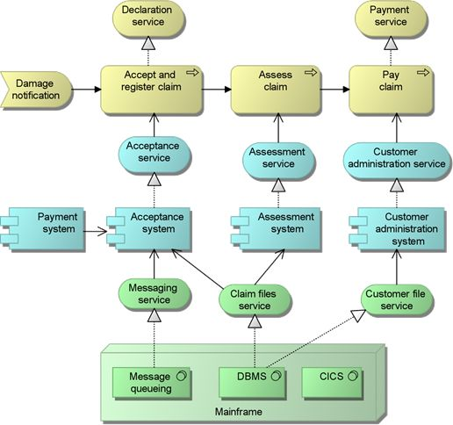
Čo je ArchiMate®?
Modelovací (vizuálny) jazyk so množinou predvolených ikon na opis, analýzu a komunikáciu mnohých záujmov (problémov) podniku
Poskytuje množinu entít a vzťahov s ich zodpovedajúcou ikonografiou pre reprezentáciu opisov architektúry
Štandard Open Group pre architektúru
Notes:
Je štandardizovaný jazyk, ktorý veľmi konkrétne definuje, ako zakresľovať rôzne pohľady na podnikovú architektúru
Definuje svoj vlastný set/množinu elementov a väzieb a určuje ich význam
Basic Concepts and Definition str. 28 KAP 2

Slide 7
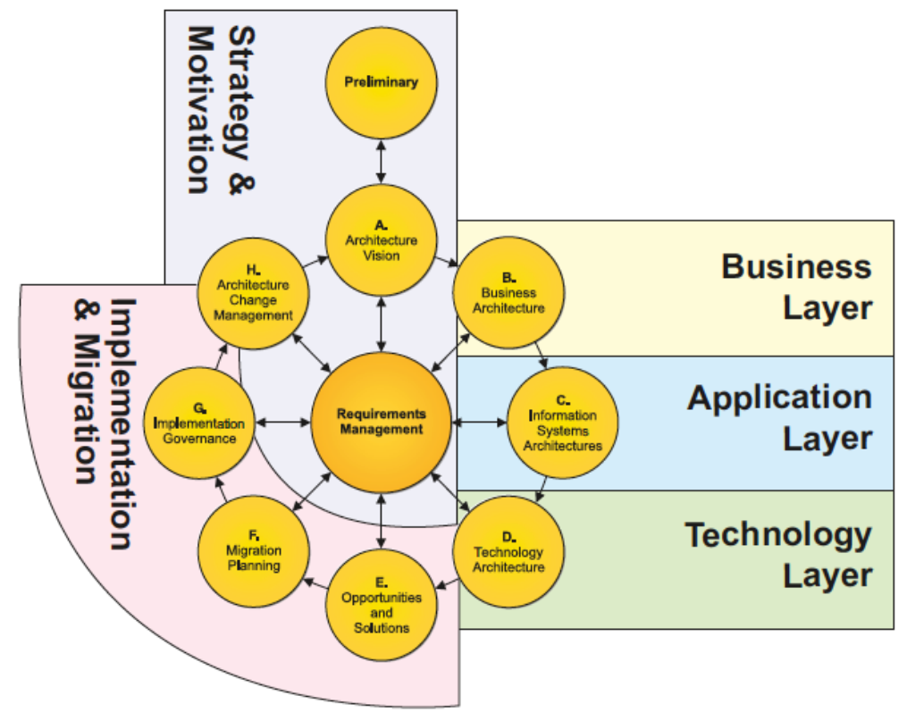
ArchiMate®, an Open Group Standard
Pomerne jednoduchý jazyk (napr. voči UML)
Umožňuje modelovanie všetkých architektúr TOGAFu:
Biznis architektúry
Architektúry informačných systémov
Technologickej architektúry
Okrem jazyka aj odporúčanie ako modelovať:
18 architektonických pohľadov
Notes:
Úmyselne navrhnutý „taký malý, ako je to len možné“
Navyše tak, že je možné ukázať aj prepojenie týchto architektúr!

Slide 8
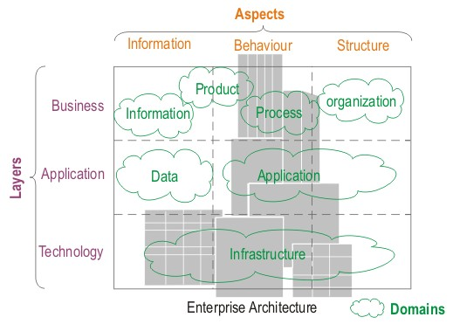
Pohľad TOGAF a ArchiMate

Slide 9
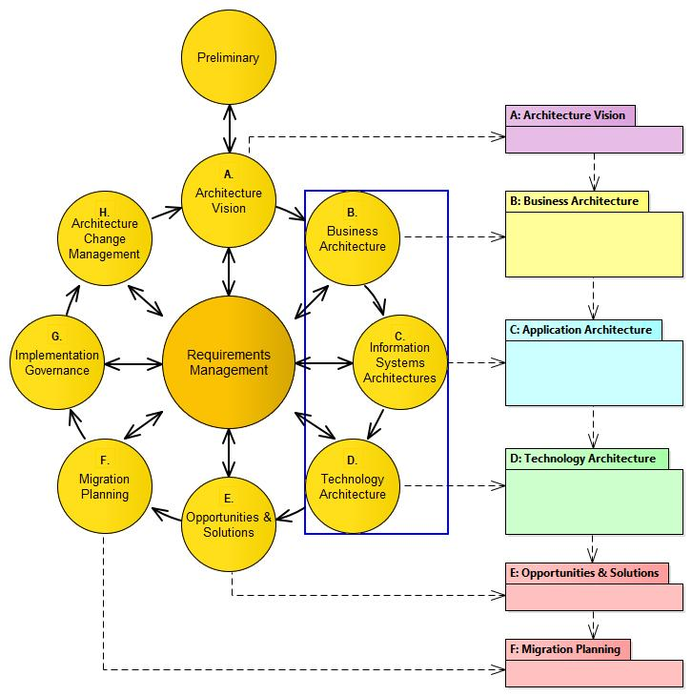
Vzťah TOGAF a ArchiMate®
Notes:
Jazyk ArchiMate dopĺňa a rozvíja TOGAF.
TOGAF odpovedá na otázku ČO, zatiaľ čo ArchiMate odpovedá na AKO

Slide 10
Prečo používať ArchiMate?
Spoločný jazyk pre architektov
1 obrázok za 1000 slov
Lepšia komunikácia vo vnútri spoločnosti
Odstránenie nejednoznačností
Umožňuje analýzy dopadu
Kratšie zaškolenie
Priama väzba na TOGAF
Notes:
Spoločný jazyk pre architektov – Pokiaľ niekto pozná ArchiMate, porozumie vašim modelov a tomu, čo ste vo svojich modeloch zachytili
2. 1 obrázok za 1000 slov – Ľudský mozog jednoduchšie prijíma rozsiahle a komplexné informácie v grafickej podobe než v podobe zhusteného textu
3. Lepšia komunikácia vo vnútri spoločnosti – ArchiMate umožňuje biznisu a IT komunikovať spoločným jazykom, používať spoločnú terminológiu a iné výrazové prostriedky. Naviac, čítanie diagramov zakreslených v ArchiMate nie je zložité a ľahko pochopiteľné aj pre ľudí mimo IT.
4. Odstránenie nejednoznačností – Jazyk ArchiMate má jasne danú štruktúru a pravidlá. Oproti písanému text (a aj oproti niektorým iným modelovacím jazykom) je zakreslený diagram jednoznačný a neumožňuje dvojaký význam.
5. Umožňuje analýzy dopadu – Oproti písanému textu je ľahké zistiť závislosti biznisu procesov na aplikáciách a rovnako aplikáciách na hardvér.
6. Kratšie zaškolenie – Štandardizovaný jazyk znamená menšiu potrebu zaškolenia nových zamestnancov a rovnako je omnoho väčšia šanca, že sa podarí získať nových zamestnancov, ktorý už túto znalosť tohto modelovacie jazyk majú.
7. Priama väzba na TOGAF – Pokiaľ spoločnosti používa TOGAF ako architektonický framework, je ArchiMate jeho vhodným doplnením.

Slide 11
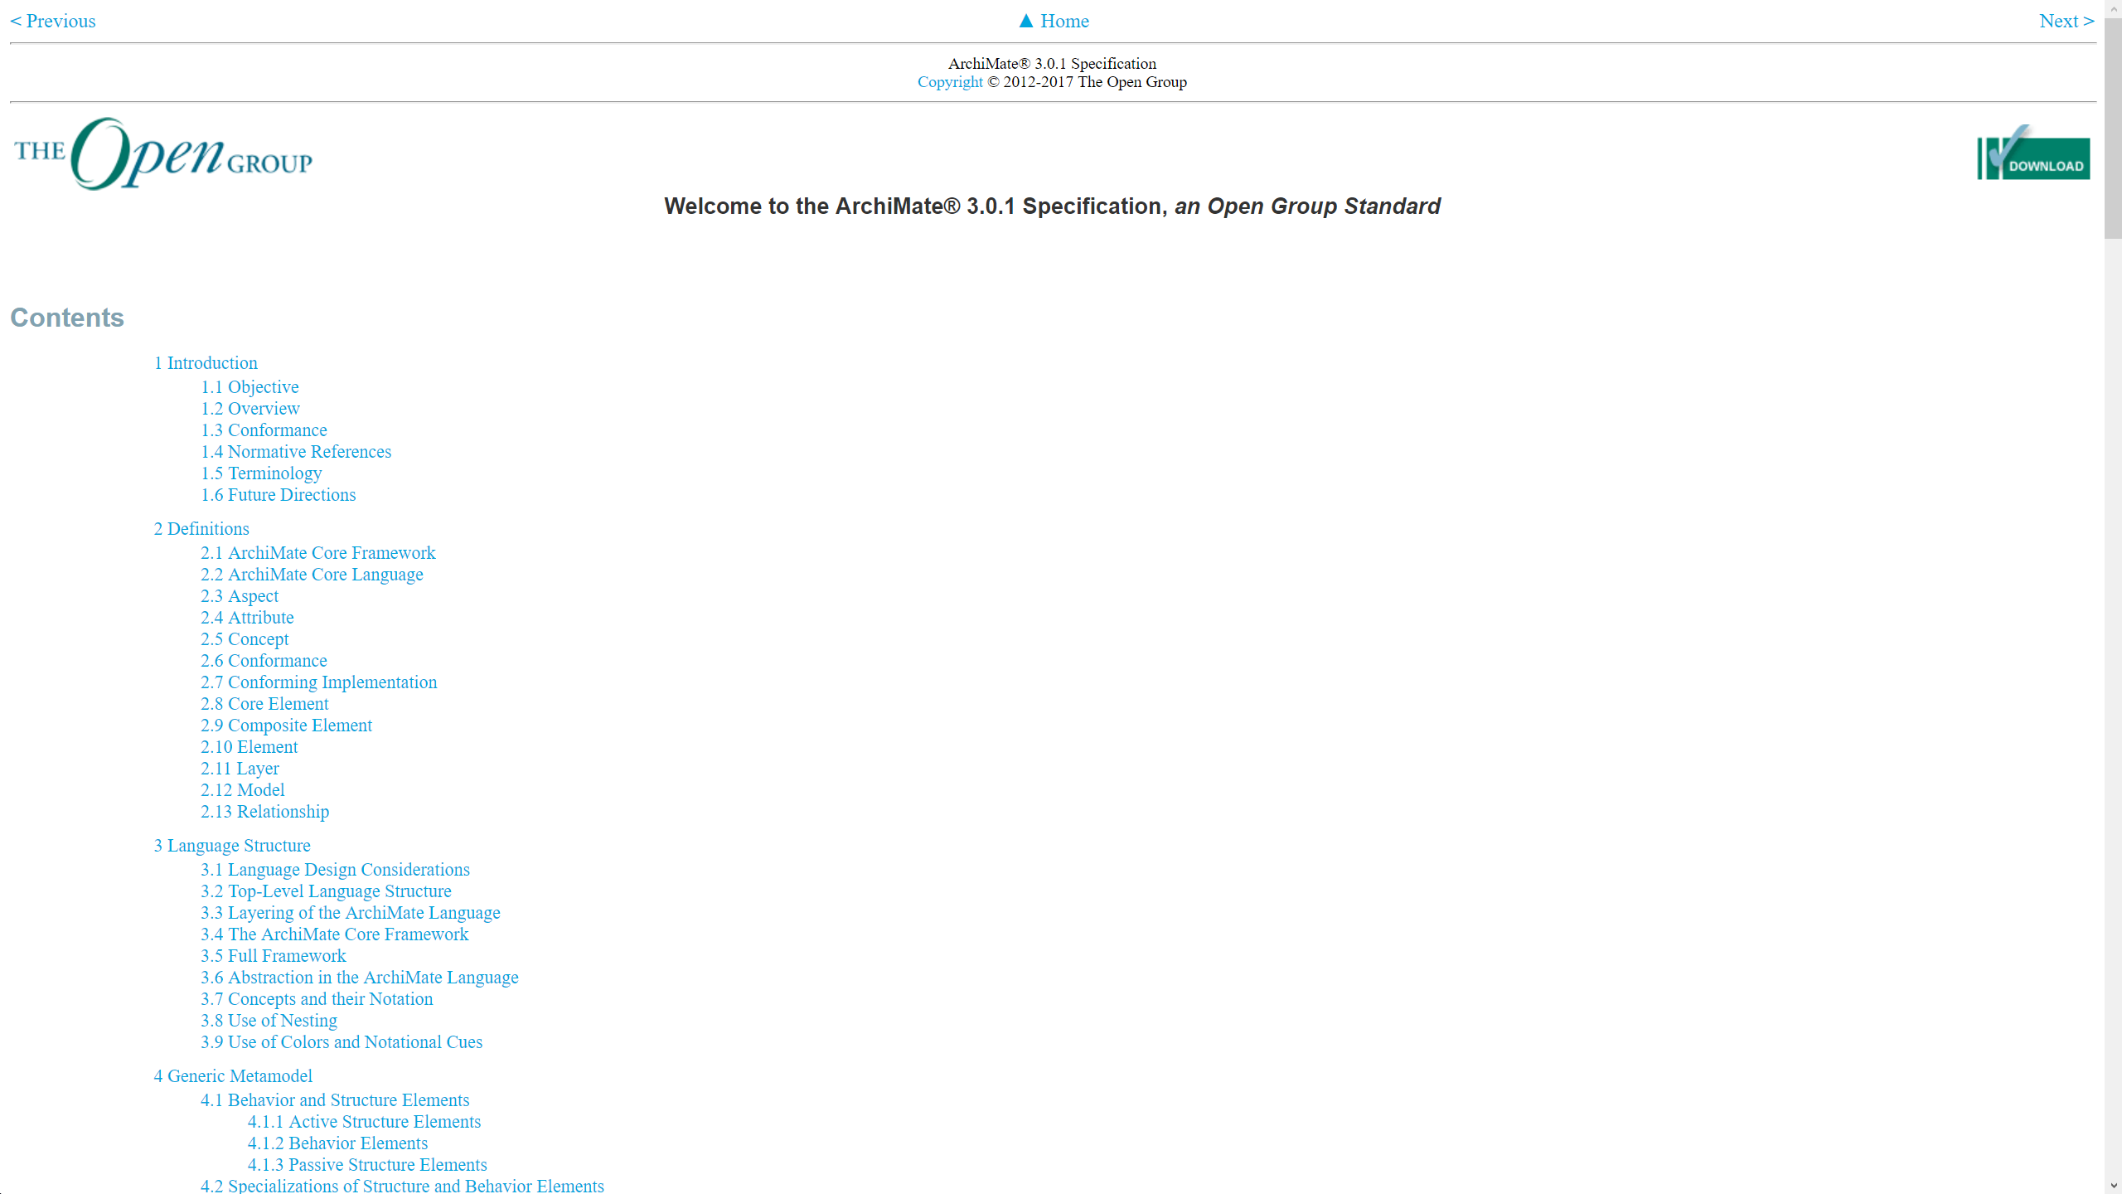
RTFM
Notes:
Kde nájdeme oficiálnu dokumentáciu?
https://pubs.opengroup.org/architecture/archimate3-doc/

Slide 12

Kto používa ArchiMate®?
Všetci veľkí hráči
Notes:
Kto používa ArchiMate®? - My
Understanding enterprise architecture

Slide 13
Obmedzenia ArchiMate
Zakreslenie procesov
Ponúka len základné prvky pre zakreslenie biznis procesov
Pokiaľ je potrebné tieto procesy zakresliť do väčšieho detailu je vhodné použiť BPMN alebo diagram aktivít v UML
Popis aplikačných komponentov
Ak je treba popísať vnútornú štruktúru aplikácií či informačných systémov, je vhodné použiť notáciu UML, ktorá k tomu poskytuje potrebné prostriedky
Biznis objekty
ArchiMate nedovoľuje pridávať atribúty (podobne ako v diagramoch tried)
Notes:
ArchiMate tiež nie je všemocný. Jeho slabinou (ale zároveň výhodou) je to, že sa zameriava iba na architektúru (na druhú stranu to robí veľmi dobre).
Pomocou samotného ArchiMate však nie je možné popísať všetko potrebné – pokiaľ nie je možné obmedziť sa skutočne len na architektúru – a je nutné ho kombinovať s inými jazykmi.
V takomto prípade je vhodné zvoliť pre zakresľovanie modelovať taký nástroj, ktorý takého kombinovanie syntaxí umožňuje napríklad Enterprise Architect, ktorú túto problematiku zvláda veľmi dobre.

Slide 14
Pohľady v ArchiMate®
1. Úvodný pohľad 2. Organizačný pohľad 3. Pohľad kooperácie aktérov 4. Pohľad biznis funkcií 5. Pohľad biznis procesov 6. Pohľad kooperácie biznis procesov 7. Produktový pohľad 8. Pohľad správania aplikácie 9. Pohľad kooperácie aplikácií 10. Pohľad štruktúry aplikácie
11. Pohľad použitia aplikácií 12. Infraštruktúrny pohľad 13. Pohľad použitia infraštruktúry 14. Pohľad implementácie a rozmiestnenia 15. Pohľad informačnej štruktúry 16. Pohľad realizácie služieb 17. Vrstvový pohľad 18. Mapový pohľad
Notes:
Vizuálny jazyk na popis, analýzu a komunikáciu mnohých problémov Enterprise
Architektúry, ktoré sa časom menia. Jazyk poskytuje súbor entít a vzťahov

Slide 15
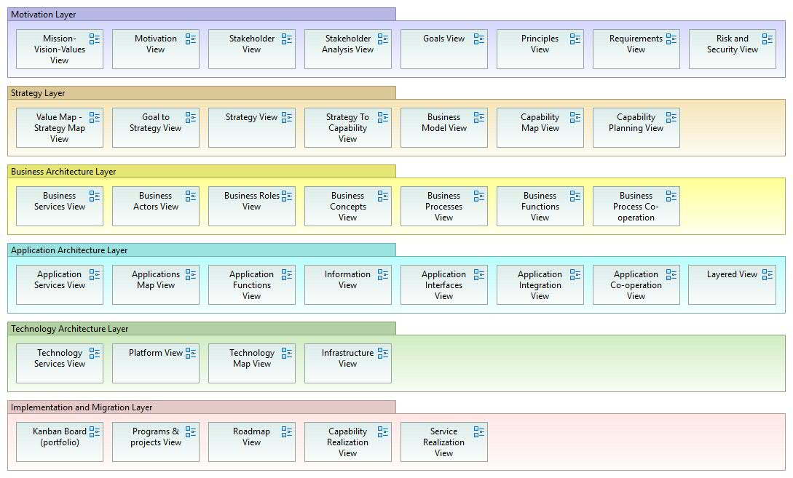
Notes:
Základné pohľady
Využívajú koncepty zo všetkých troch vrstiev, teda z Aplikačné, Business i Technologické vrstvy.
Úvodné pohľad - sleduje základné princípy podnikovej architektúry
Organizačné pohľad - prezentuje organizačnú štruktúru
Pohľad spolupráca podnikových procesov - prezentuje tok kľúčových business procesov podniku
Produktový pohľad - tento pohľad je zameraný na produkt
Pohľad spolupráca aplikácií - tento pohľad prezentuje informačné toky medzi jednotlivými aplikáciami
Pohľad využitia aplikácií - pohľad zameraný na spoluprácu a využitie aplikácií a ich podporu business procesov
Pohľad implementácia a nasadenie - zameraný na realizáciu a implementáciu aplikácií v rámci infraštruktúry
Technologický pohľad - zobrazuje ako sú aplikácie podporované hardvérovú a softvérovú infraštruktúrou
Pohľad použitia technológie - tento pohľad rozvíja predošlý pohľad a je zameraný viac analyticky
Pohľad informačné štruktúry - popisuje ako sú informácie z business vrstvy prezentovaná na aplikačnej úrovni
Pohľad realizácie služieb - pohľad popisuje ako sú realizované business služby
Fyzický pohľad - tento pohľad sleduje vybavenie, ktoré manipuluje s dátami alebo s materiálom
Pohľad vrstiev - tento pohľad sleduje všetky vrstvy podniku
Motivačné pohľady
Sledujú motivačné koncepty naprieč podnikovú architektúrou
Pohľad zúčastnených strán - tento pohľad sleduje pohľad na architektúru všetkých zúčastnených strán
Pohľad realizácia cieľov - tento pohľad sleduje vzťah základných cieľov podniku ku špecifickejších ciele
Pohľad požiadaviek - tento pohľad sleduje realizáciu požiadaviek
Motivačný pohľad - tento pohľad sleduje motivačné aspekty zúčastnených strán
Strategické pohľady
Sledujú strategické aspekty naprieč podnikovú architektúrou
Strategický pohľad - sleduje zodpovednosti vnútri podnikovej architektúry
Pohľad realizácia výstupov - tento pohľad je zameraný na sledovanie základných business výstupov
Pohľad zdrojov - tento pohľad sleduje zdroje naprieč podnikovú architektúrou
Implementačné a migračné pohľady
Sledujú zmenové aspekty naprieč podnikovú architektúrou
Projektový pohľad - tento pohľad je zameraný na projektové zmeny
Migračný pohľad - tento pohľad sleduje prechod z existujúcej architektúry do požadovanej architektúry
Implementačné a migračné pohľad - tento pohľad sleduje programy a projekty vo vzťahu k podnikovej architektúre, ktorú rozvíja

Slide 16
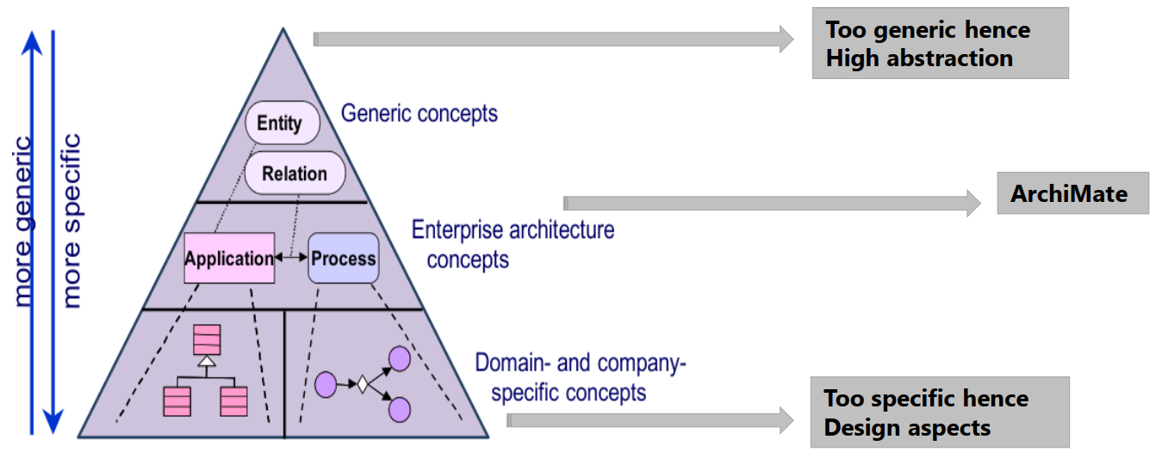
Popis architektúry na rôznych úrovniach
Notes:
Kapitola 3 Language Structure
Na základe trojuholníka nájdeme metamodely koncepcií modelovania architektúry, ktoré používa špecifických organizácií, ako aj rôznych existujúcich modelovacích jazykov a noriem; UML je príklad jazyka v tejto kategórii. Najspodnejšia vrstva.
Na vrchole trojuholníka nájdeme „najviac všeobecne "metamodel pre systémové architektúry, v podstate metamodel, ktorý obsahuje iba pojmy ako „entita“ a „vzťah“.
Návrh modelového jazyka ArchiMate vychádzal zo súboru relatívne všeobecných konceptov (subjekty a vzťahy vyššie v pyramíde), ktoré sa špecializujú na aplikáciu na rôznych architektonických vrstiev pre podnikovú architektúru

Slide 17
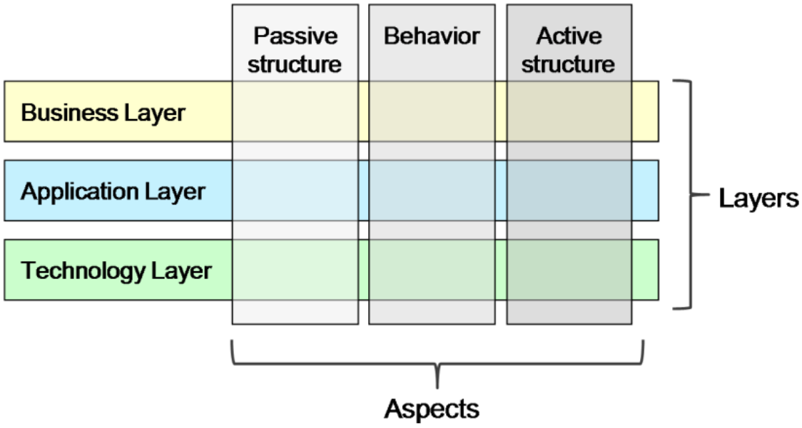
Core Framework – Vrstvy (Layers) a aspekty
Notes:
Je založený na 2 základných princípoch:
Vrstvy – Definuje 3 základní vrstvy (Business, Application, Technology), ktoré sa zameriavajú na konkrétne časti architektúry
Aspekty – Striktne oddeľuje 3 základné aspekty:
Aktívne prvky
Chovanie aktívnych prvkov
Pasívne prvky
Tento základ sa nazýva ArchiMate Core.
1. Business Layer zobrazuje obchodné služby ponúkané zákazníkom.
Tieto služby sa v organizácii realizujú podnikovými procesmi a
vykonávajú podnikateľskí aktéri.
2. Aplikačná vrstva zobrazuje aplikačné služby, ktoré podporujú podnikanie. Tieto služby sú realizované prostredníctvom aplikačných komponentov.
3. Technologická vrstva zobrazuje technologické služby slúžiace aplikáciám. Tieto služby (ako napríklad spracovanie, ukladanie a komunikačné služby) sú realizované počítačovým a komunikačným hardvérom a systémom. Fyzické prvky sa pridávajú na modelovanie fyzikálnych zariadení, materiálov a distribučných sietí do tejto vrstvy.

Slide 18
Core Framework – Vrstvy
Business Layer depicts business services offered to customers. These services are realized in the organization by business processes and are performed by business actors.
Application Layer depicts application services that support the business. These services are realized by application components.
Technology Layer depicts technology services serving the applications. These services (like processing, storage, and communication services) are realized by computer and communication hardware and system. Physical elements are added for modeling physical equipment, materials, and distribution networks to this layer.
Notes:
1. Business Layer zobrazuje obchodné služby ponúkané zákazníkom.
Tieto služby sa v organizácii realizujú podnikovými procesmi a
vykonávajú podnikateľskí aktéri. Premetom záujmu sú napr. produkty, procesy, role, aktéri, biznis objekty, kontrakty.
2. Aplikačná vrstva zobrazuje aplikačné služby, ktoré podporujú podnikanie. Tieto služby sú realizované prostredníctvom aplikačných komponentov. Zaoberá sa dátovou a aplikačnou doménou napr. aplikačné komponenty, aplikačné funkcie, aplikačné služby, dátové objekty. Táto vrstva primárne podporuje biznis vrstvu.
3. Technologická vrstva zobrazuje technologické služby slúžiace aplikáciám. Tieto služby (ako napríklad spracovanie, ukladanie a komunikačné služby) sú realizované počítačovým a komunikačným hardvérom a systémom. Fyzické prvky sa pridávajú na modelovanie fyzikálnych zariadení, materiálov a distribučných sietí do tejto vrstvy. Technické prvky ako servery, systémový softvér, sieťami, dátovými tokmi, a všeobecne hardvérom. Napr. node, device, communication network, Táto vrstva primárne podporuje aplikačnú vrstvu.
Základná myšlienka je, že nižšia vrstva podporuje svojimi elementami a chovaním vyššiu vrstvu.

Slide 19
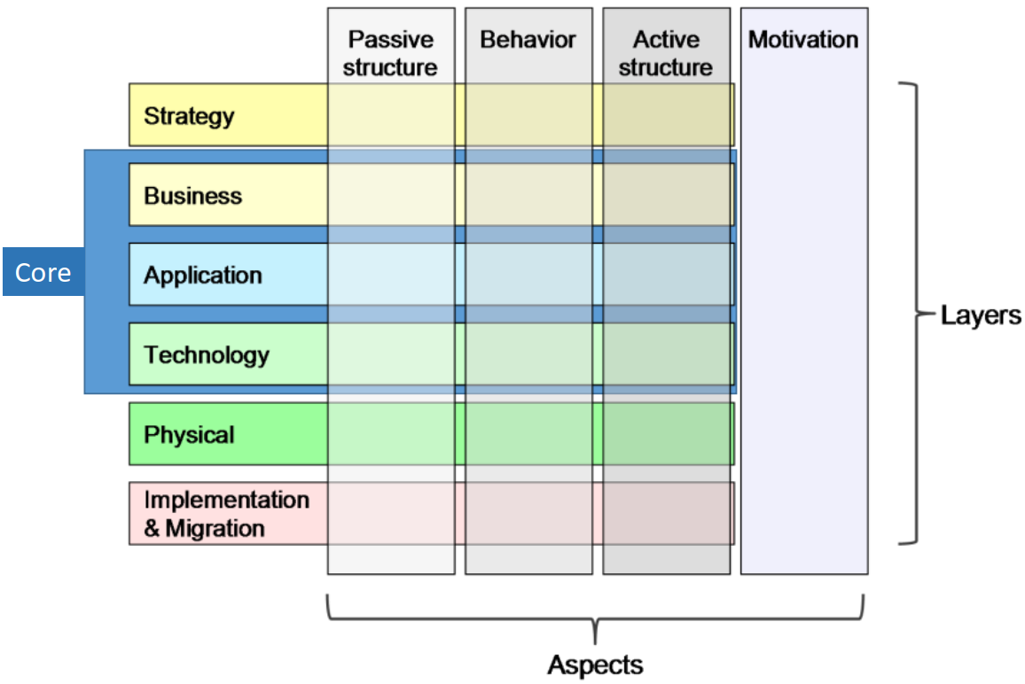
Úplný rámec - vrstvy a aspekty
Notes:
Ďalej obsahuje niekoľko rozšírení (extensions) z ktorých niektoré pridávajú ďalšie vrstvy:
Physical (ArchiMate 3.0)
Implementation & Migration
Motivation
Strategy

Slide 20
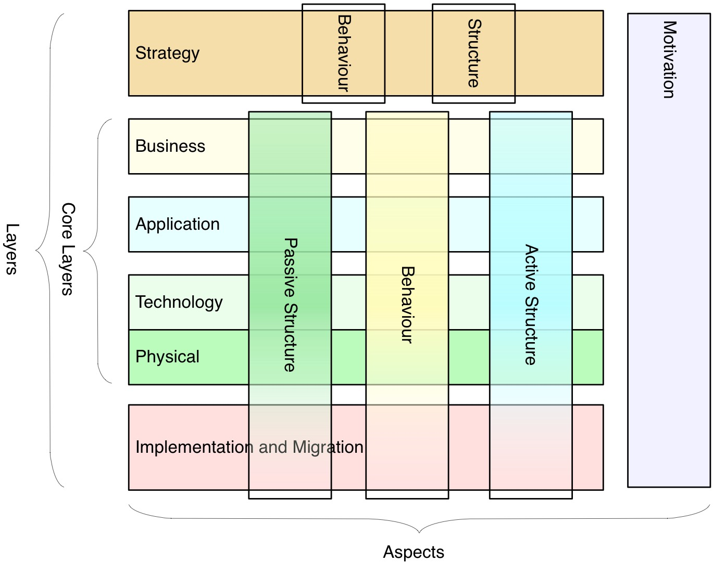
Vrstvy (Layers) – ArchiMate Extensions
Strategy layer
Physical layer
Implementation & Migration layer
Motivation extension
Notes:
Rozšírenie jazyka ArchiMate doplňuje 3 základné vrstvy o 3 ďalšie vrstvy
Strategy layer – prostriedky pre strategické plánovanie a definuje 3 elementy – zdroje (Resources), schopnosti (Capability) a plán/prístup (Course of Action)
Physical layer – elementy potrebné pre modelovanie fyzickej reality, napríklad materiál (Material), zariadenia (Facility) alebo distribučnú sieť (Distribution network). Pomôcka pre odlíšenie Technologickej vrstvy od fyzickej: Pokiaľ má zariadenie alebo nástroj (Equipment) schopnosť ovplyvňovať fyzickú realitu – niečo vyrobiť, niečo niekam preniesť a pod. ide o fyzickú vrstvu. Pokiaľ sa aktivita odohráva iba na úrovni softvéru či vo vnútri hardvéru jedná sa o technologickú vrstvu. Táto vrstva nedefinuje samostatné chovanie (behavior), to využíva z Technology layer
Implementation & Migration layer – definuje elementy potrebné pre plánovanie a migráciu projektov napríklad Work package, Delivery, Gap. Pozor nejedná sa o implementáciu systémov (to ArchiMate nevie) ale o implementáciu projektov.
Motivation extension – Doplňuje ArchiMate o elementy, ktoré umožňujú zaznamenať doplňujúce informácie typu Stakeholder, Requirement, Principle, Driver, Constraint a ďalšie a rovnako ako sa navzájom ovplyvňujú-

Slide 21
Aspekty (Aspects)
ArchiMate striktne oddeľuje 3 základné aspekty:
Active Structure Aspect – reprezentujú štrukturálne elementy napr. aktérov, role, komponenty, hardvér, ktoré sú schopné určitého chovania. Tiež sú tieto elementy označované ako aktívne.
Behavior Aspect – Reprezentuje chovanie (napr. procesy, funkcie, služby) vykonávané aktívnymi (štrukturálnymi) elementami. Chovanie je priradené (assigned) aktívnemu elementu.
Passive Structure Aspect (pasívne elementy) – reprezentujú objekty (napr. biznis objekty, dátové objekty ale aj fyzické objekty), na ktorých môže byť aplikované chovanie aktívneho elementu (či sú takýmto chovaním ovplyvnený)
Notes:
Elementom sa niekedy hovorí prvky.

Slide 22
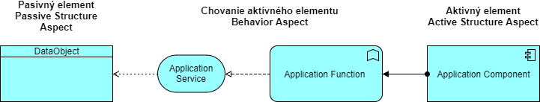
Aspekty (Aspects)
Notes:
Elementom sa niekedy hovorí prvky.

Slide 23
Pochopenie typov aspektov elementu
Aká je aktívna štruktúra, behaviorálna a pasívna štruktúra?
Kuchár varí jedlo
Mechanik zvára auto
Kuchár/Mechanik
Aktívny prvok štruktúry schopný vykonávať správanie, zobrazuje správanie – subject/podmet (podstatné meno)
Varenie/zváranie
Behaviorálny prvok je jednotka aktivity vykonávaná aktívnym elementom (štruktúrami) - typicky verb/prísudok (sloveso)
Potraviny/Auto
Prvok pasívnej štruktúry, na ktorom sa vykonáva správanie – objekt/predmet (podstatné meno) (informácie, údaje alebo fyzické)
Inšpirácia prirodzeným jazykom

Slide 24
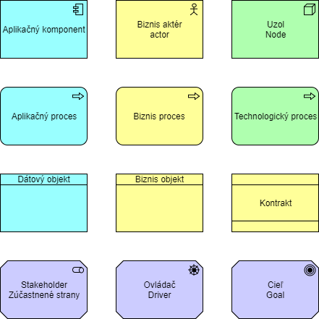
Rozlíšenie elementov podľa rohov
Ostré rohy – aktívne elementy
Zaoblené rohy – element chovania (behavior)
Ostrý roh s preškrtnutím – pasívne elementy
Skosené rohy – motivačný element
Notes:
Dobrou pomôckou pre identifikáciu typov objektov sú ich rohy
Ostrý roh s preškrtnutím – pasívne elementy (pozor, nie všetky to tak majú – napríklad Artifact vyzerá inak)

Slide 25
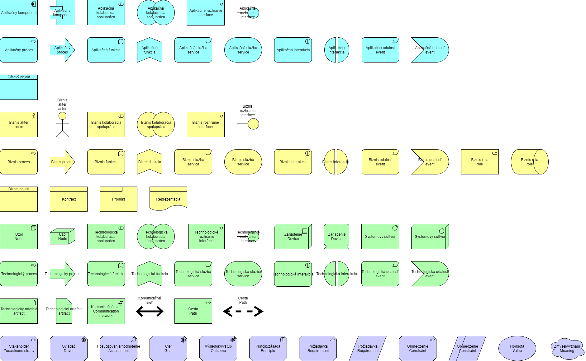
Notes:
Business vrstva
zobrazuje produkty ponúkané zákazníkom, jednotlivé podnikové procesy, či role, aktérmi alebo objekty vystupujúce v týchto procesoch
Aplikačná vrstva
slúžiace k podpore Business vrstvy a ide o dátové a aplikačné komponenty, napr. vo forme aplikačné služby, či dátového objektu.
technologická vrstva
slúži na podporu Aplikačné vrstvy a zaoberá sa technickými a infraštruktúrnymi prvky systému. Napr. softvérom, dátovými tokmi, či servery

Slide 26
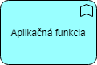
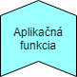
Spôsob zápisu elementov
Obdĺžnikový zápis
Zápis ikony
Notes:
Elementy je možné zapísať 2 spôsobmi
Obidve spôsoby sú rovnocenné.
Výhodou ikonového zápisu môže byť, že čitateľ neprehliadne význam elementov.
Nevýhodou (okrem detskej podoby diagramov), že analytik neustále musí u všetkých elementov v EA preklikávať zobrazenie nastavenia.
Nie je možné jednoducho nastaviť ako default bez customizácie.
Veľmi často sa nechávajú v tvare ikonky Business Actor a Servis (Business, Application a Technology)

Slide 27
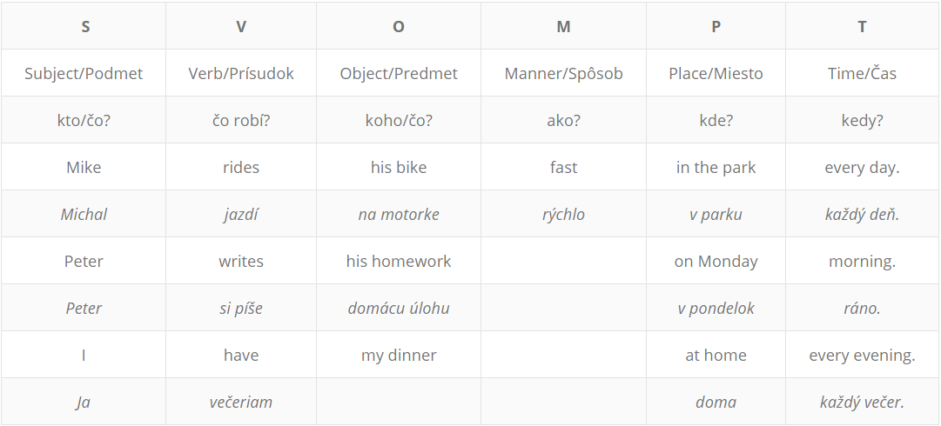
Notes:
Líške príščila krv z rany...
Ako môj kamarát získal 50 Sk. Alfi
Čo je predmet (pasívny prvok)
Aktívny prvok Kto/Čo N
Behaviorálny prvok čo robí/čo sa s ním deje
Pasívny prvok zvyšné pády G, D, A, L, I
Komu/čomu
S kým/o kom
Koho/čo
Od koho/čoho

Slide 28
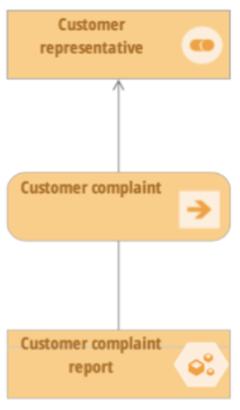
Pochopenie typov aspektov elementu
Zástupca zákazníka
Aktívny prvok štruktúry schopný vykonávať správanie, zobrazuje správanie - predmet
Vybavovanie sťažností zákazníkom
Behaviorálny prvok je jednotka aktivity vykonávaná aktívnou štruktúrou element (y) - (typicky sloveso)
Správa o zákazníkovi
Prvok pasívnej štruktúry, na ktorom sa vykonáva správanie – objekt (informácie, údaje alebo fyzické)
Notes:
Aká je aktívna štruktúra, behaviorálna a pasívna štruktúra?
Zástupca zákazníka používa pri registrácii zákaznícky proces
správu o zákazníkovi.

Slide 29
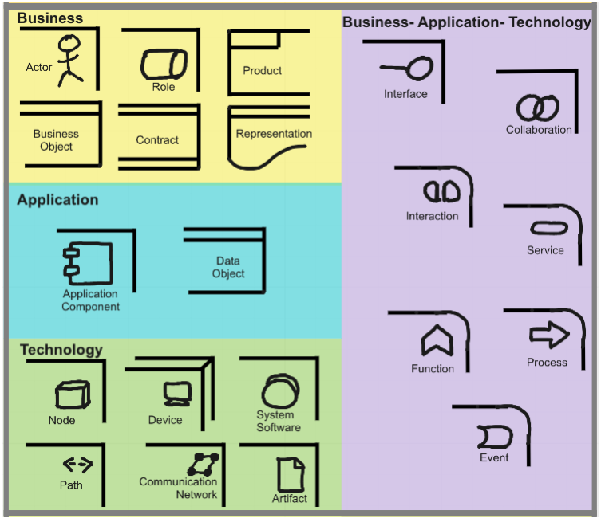
Všetky prvky v základnom rámci (Core Framework)

Slide 30
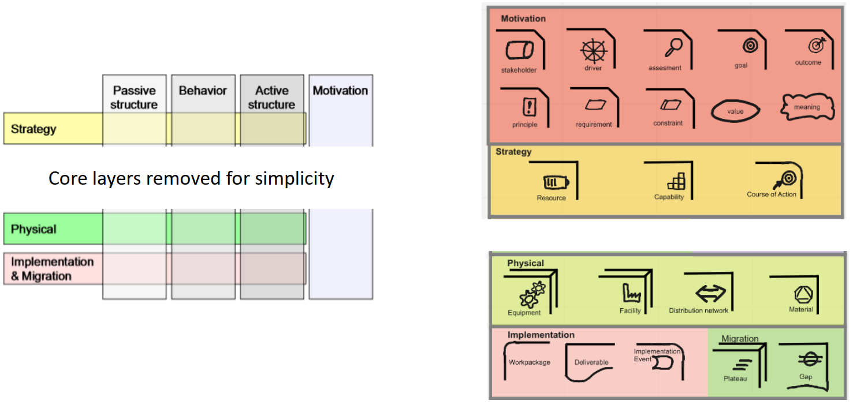

Slide 31
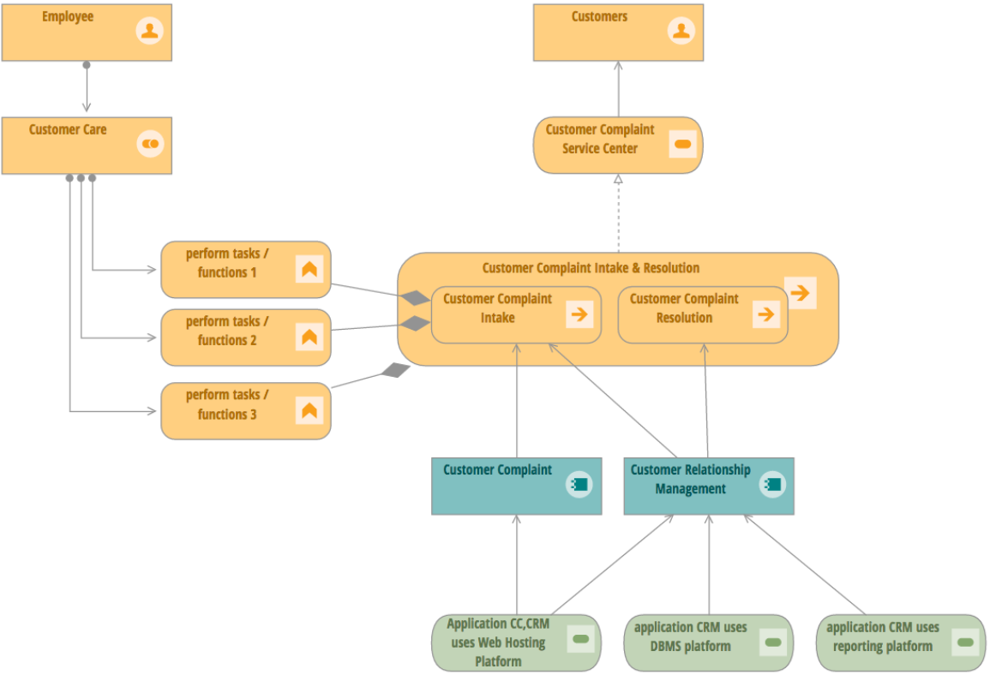
Príklad ArchiMate modelu - Core Layers

Slide 32
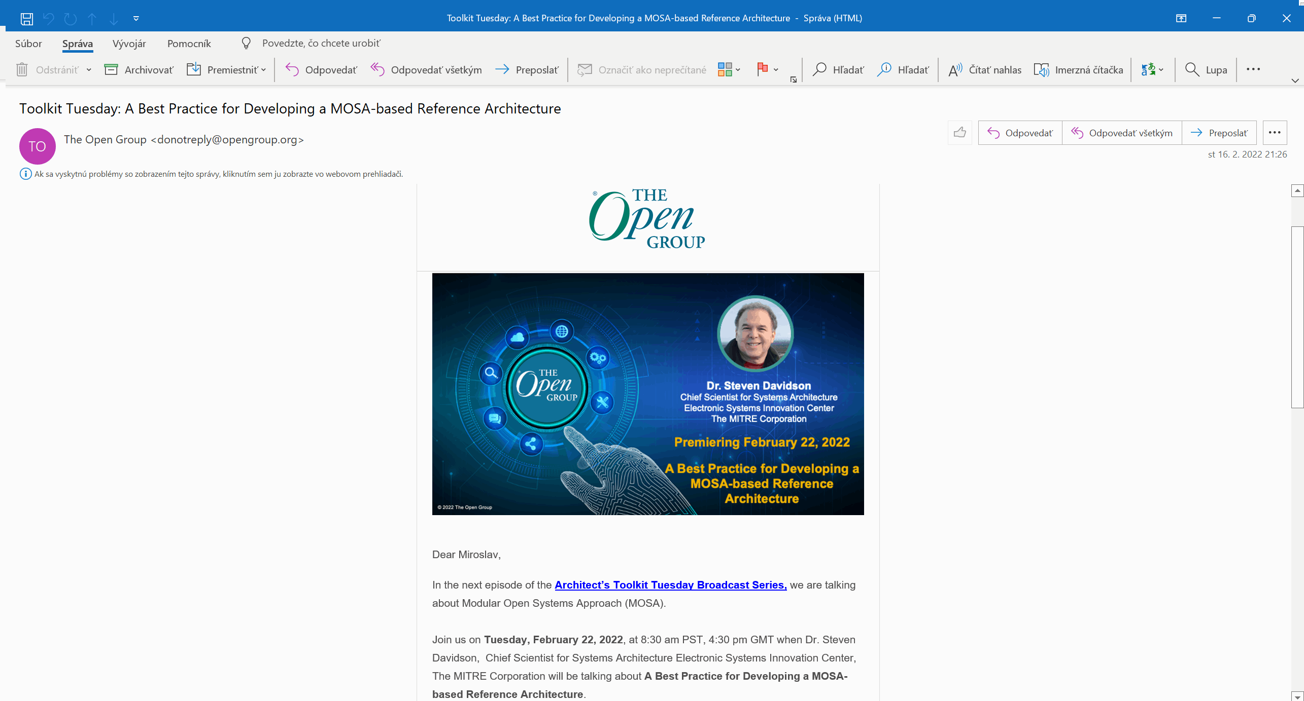
Notes:
Following the Modular Open Systems Approach (MOSA) is a requirement for systems developed for the US Department of Defense. MOSA is a combination of acquisition and engineering/architecting methodologies, the objectives of which are to improve interoperability and reuse across programs, expediate technology refresh, facilitate innovation, enhance competition, open markets to smaller players, and enable cost savings and cost avoidance over system lifecycles.
Dodržiavanie modulárneho prístupu otvorených systémov (MOSA) je požiadavkou pre systémy vyvinuté pre Ministerstvo obrany USA. MOSA je kombináciou akvizícií a metodológií inžinierstva/architektúry, ktorých cieľom je zlepšiť interoperabilitu a opätovné použitie medzi programami, urýchliť obnovu technológie, uľahčiť inovácie, posilniť konkurenciu, otvoriť trhy menším hráčom a umožniť úsporu nákladov a vyhýbanie sa nákladom v rámci systému. životné cykly.

Slide 33


Čo je MVC architektúra a na čo je dobrá?

Slide 34
Je MVC návrhový vzor alebo architektúra?

Slide 35
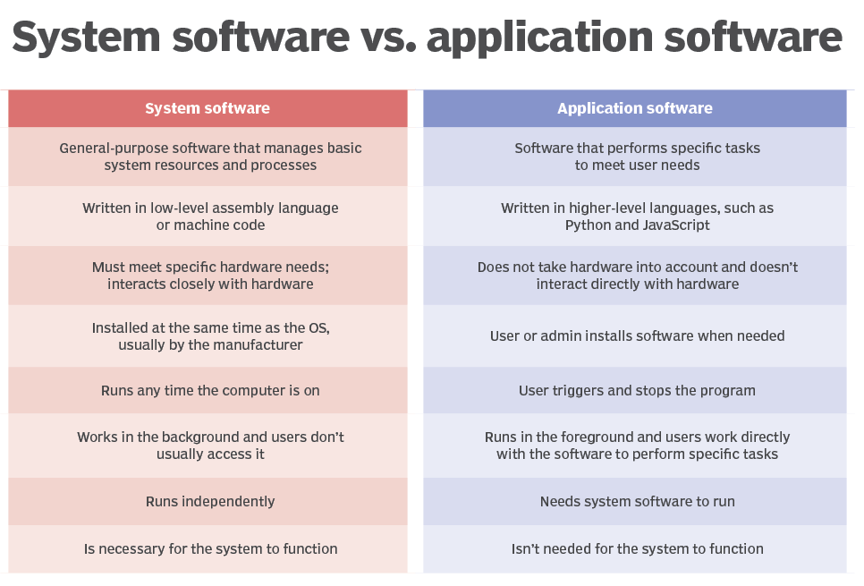
Systém
Môže mať viacero úrovní a rozsah:
Funkcia - implementácia funkcie
Trieda - implementácia triedy
Projekt - vzťahy medzi triedami
Riešenie - vzťahy medzi projektmi
Systém - vzťahy medzi riešeniami

Slide 36
Návrhový vzor (Design pattern)
Je to všeobecne využiteľná predloha pre bežne sa vyskytujúci problém a kontexte dizajnu software
Je to predpis šablóny možného riešenia problému, ktorý je možné aplikovať vo viacerých situáciách
Vzory sú vypracované podľa best practises, aké môže programátor využiť pri riešení toho daného typu problému

Slide 37

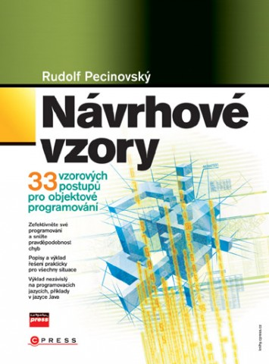
Gang of four - GOF
Notes:
http://c2.com/cgi/wiki?DesignPatternsBook

Slide 38
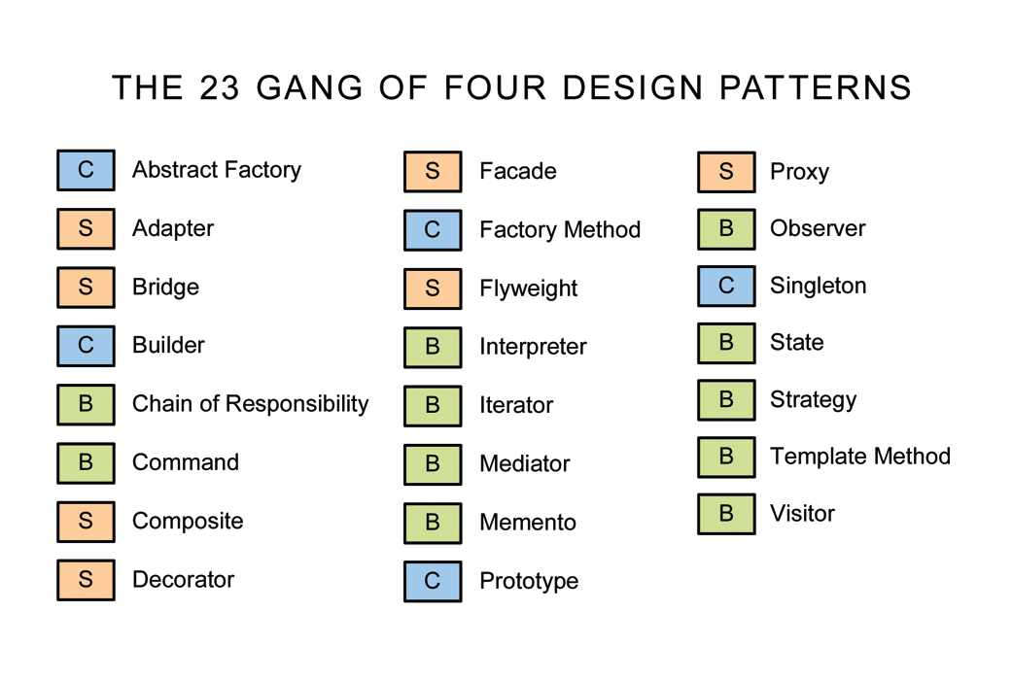
Koľko a aké sú návrhové vzory?
Notes:
Creational Patterns (vytvárajúce) riešia problémy súvisiace s vytváraním objektov v systému. Snahou týchto návrhových vzorov je popísať postup výberu triedy nového objektu a zaistenie správneho počtu týchto objektov. Väčšinou sa jedná o dynamické rozhodnutia za behu programu.
Structural Patterns (štrukturálne) sa zameriavajú na možnosti usporiadania jednotlivých tried, alebo komponent v systéme. Snahou je sprehľadniť systém a využiť možností štrukturalizácie kódu.
Behavioral Patterns (chovanie) sa zaujímajú o chovanie systému. Môžu byť založené na triedach, alebo objektoch. U tried sa využívajú pri návrhu riešení predovšetkým princíp dedičnosti. V druhom prístupe je riešená spolupráca medzi objekty a skupinami objektov, ktorá zaisťuje dosiahnutie požadovaného výsledku.

Slide 39
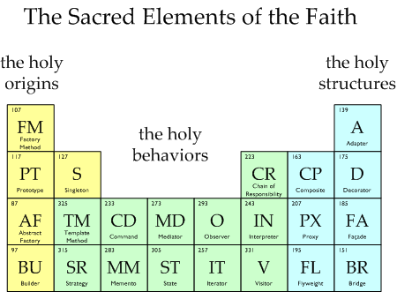
Podporné Vzory (Supporting Patterns)
Jednoduchá továrenská metóda - Simple Factory Method
Prepravka - Crate - Messenger
Prázdny objekt - Null Object
Knižničná trieda - Library class - Utility

Slide 40
Jednoduchá továrenská metóda Simple Factory Method
Definuje statickú metódu nahradzujúcu konštruktor
Používa sa všade tam, kde potrebujeme získať odkaz na objekt
Pričom priame použitie konštruktora nie je moc ideálne

Slide 41
Rozdiel medzi vzorom a architektúrou
Návrhový vzor (Design pattern)
Architektúra
Slúžia ako šablóny pre časť izolovaného problému
Pomáha k lepšej štruktúre a udržiavateľnosti
Zameriavajú na prvé 3 rozsahy:
Funkcia - implementácia funkcie
Trieda - implementácia triedy
Projekt - vzťahy medzi triedami
Určená na spojenie všetkého v fungujúcom systéme
Najvyššia úroveň návrhu riešenia ako celku
Väčšinou premýšľate vo veľkom, keďže sa príliš nezachádzate do detailov rôznych komponentov
Zaisťuje, že rôzne časti riešenia môžu spolu ľahko komunikovať buď priamo alebo cez sprostredkovateľa, týka sa to bezpečnosti, výkonu, nefunkčného nasadenia a systémových požiadaviek.
Architektúra sa stará o 4 a 5 rozsahov a niekedy aj 3

Slide 42
Model–view–controller (MVC)
Je softvérový návrhový vzor
Bežne používaný na vývoj používateľských rozhraní, ktoré rozdeľujú súvisiacu programovú logiku do 3 vzájomne prepojených prvkov
Cieľom je oddeliť interné reprezentácie informácií od spôsobov, akými sú informácie prezentované používateľovi a akceptované od používateľa
Tradične používaný pre desktopové grafické používateľské rozhrania (GUI) a rovnako aj pri navrhovaní webových aplikácií
Väčšina populárnych programovacích jazykov má dostupné MVC frameworky, ktoré uľahčujú implementáciu vzoru (Spring a Liferay MVC)

Slide 43

Model–view–controller (MVC)
Model: Hlavná/centrálna zložka vzoru. Je to dynamická dátová štruktúra aplikácie, nezávislá od používateľského rozhrania. Priamo spravuje dáta, logiku a pravidlá aplikácie.
View: Akékoľvek reprezentácia informácií, ako je graf, diagram alebo tabuľka. Sú možné viaceré zobrazenia rovnakých informácií, napríklad stĺpcový graf pre manažment a tabuľkové zobrazenie pre účtovníkov.
Controller: Prijíma vstup a konvertuje ho na príkazy pre model alebo view.
Notes:
Okrem rozdelenia aplikácie na tieto komponenty, dizajn/návrh model-view-controller definuje interakcie medzi nimi.
Model je zodpovedný za správu údajov aplikácie. Prijíma používateľský vstup z Controllera.
View vykresľuje prezentáciu modelu v určitom formáte.
Controller reaguje na vstup používateľa a vykonáva interakcie s objektmi dátového modelu. Controller prijme vstup, voliteľne ho overí a potom odovzdá vstup modelu.
Rovnako ako u iných softvérových vzorov, MVC vyjadruje „jadro riešenia“ problému, pričom umožňuje jeho prispôsobenie pre každý systém.
Konkrétne návrhy MVC sa môžu výrazne líšiť od tradičného popisu tu

Slide 44
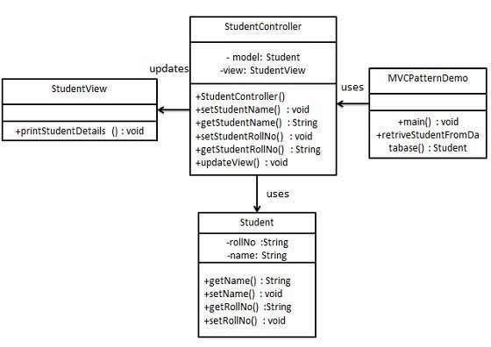
Model–view–controller (MVC)
Model - predstavuje objekt alebo JAVA POJO nesúci dáta. Môže mať tiež logiku na aktualizáciu Controllera, ak sa zmenia jeho údaje.
View – predstavuje vizualizáciu údajov, ktoré model obsahuje.
Controller – pôsobí na model aj pohľad. Riadi tok údajov do objektu modelu a aktualizuje zobrazenie pri každej zmene údajov. Udržuje View a model oddelené.
Notes:
POJO (Plain old Java object) - obyčajný klasický objekt Java, ktorý nie je viazaný žiadnym zvláštnym obmedzením. Termín vytvorili Martin Fowler 2000:
Vytvoríme objekt Študent fungujúci ako model. StudentView bude trieda zobrazenia, ktorá môže tlačiť podrobnosti o študentovi na konzole a trieda StudentControlleris je trieda Controllera zodpovedná za ukladanie údajov do objektu študenta a zodpovedajúcim spôsobom aktualizovať zobrazenie StudentView.
MVCPatternDemo, naša demo trieda, použije StudentController na demonštráciu použitia vzoru MVC.

Slide 45
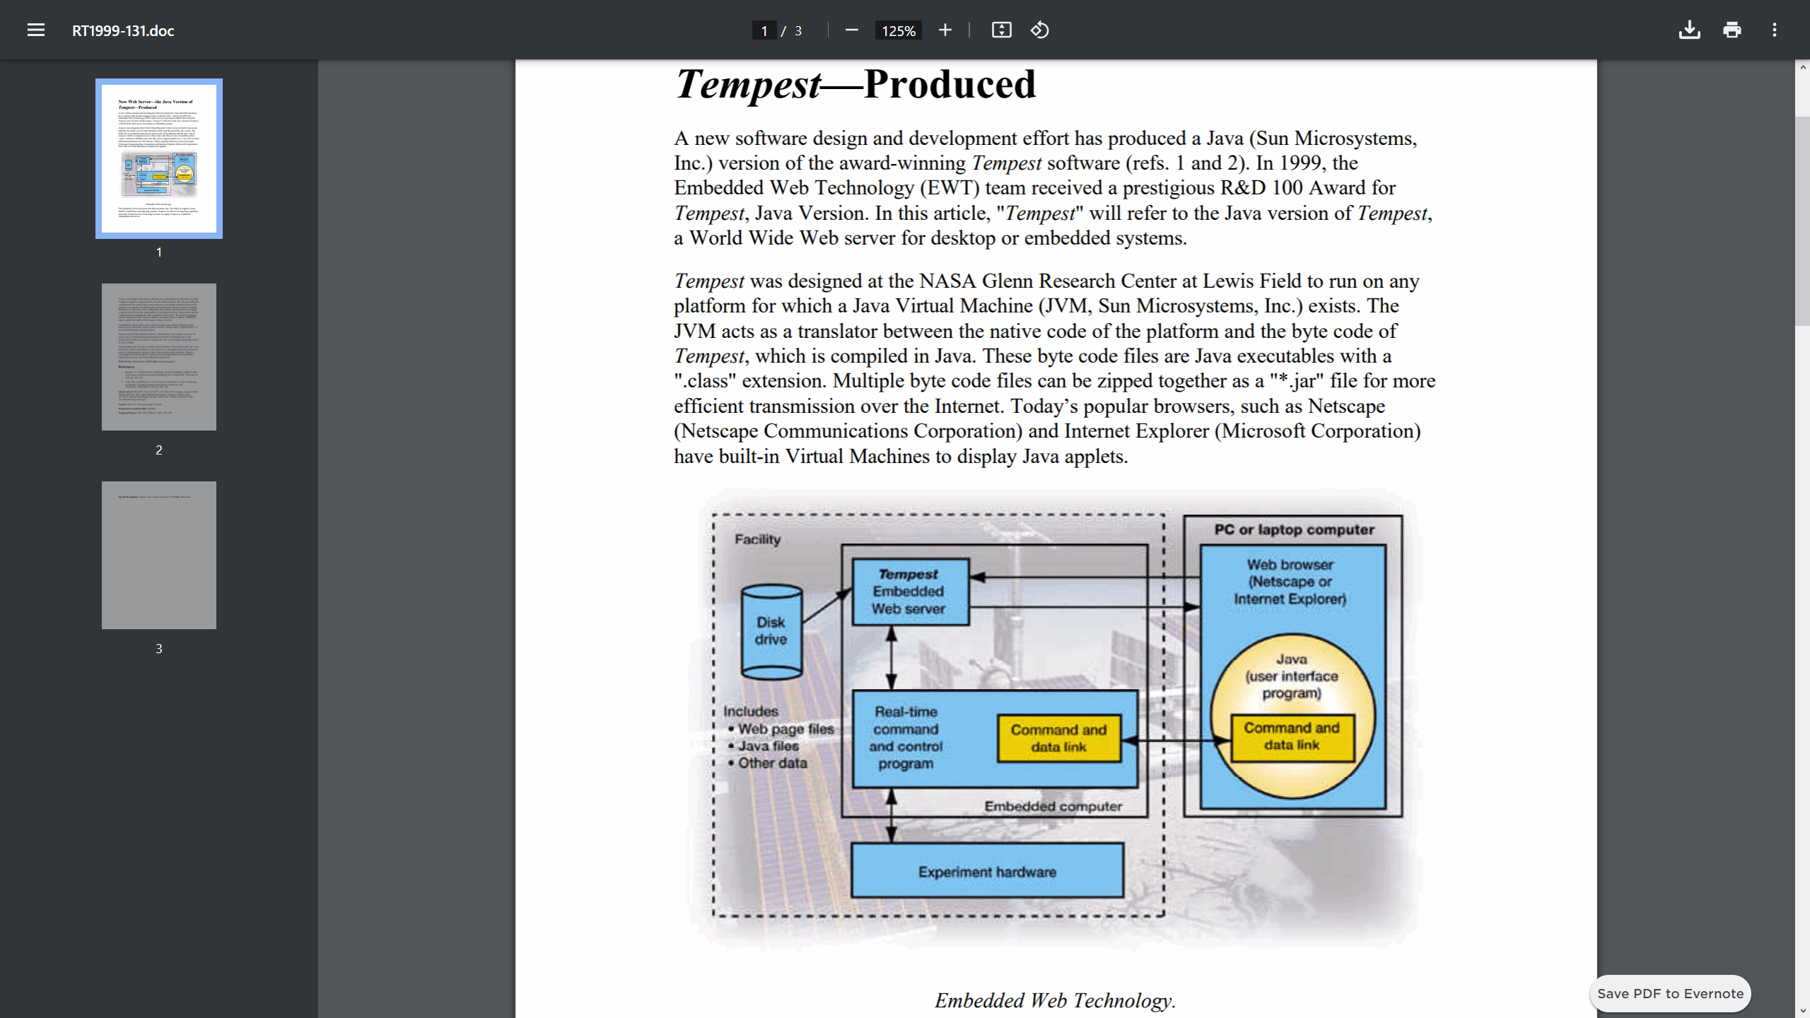

Slide 46
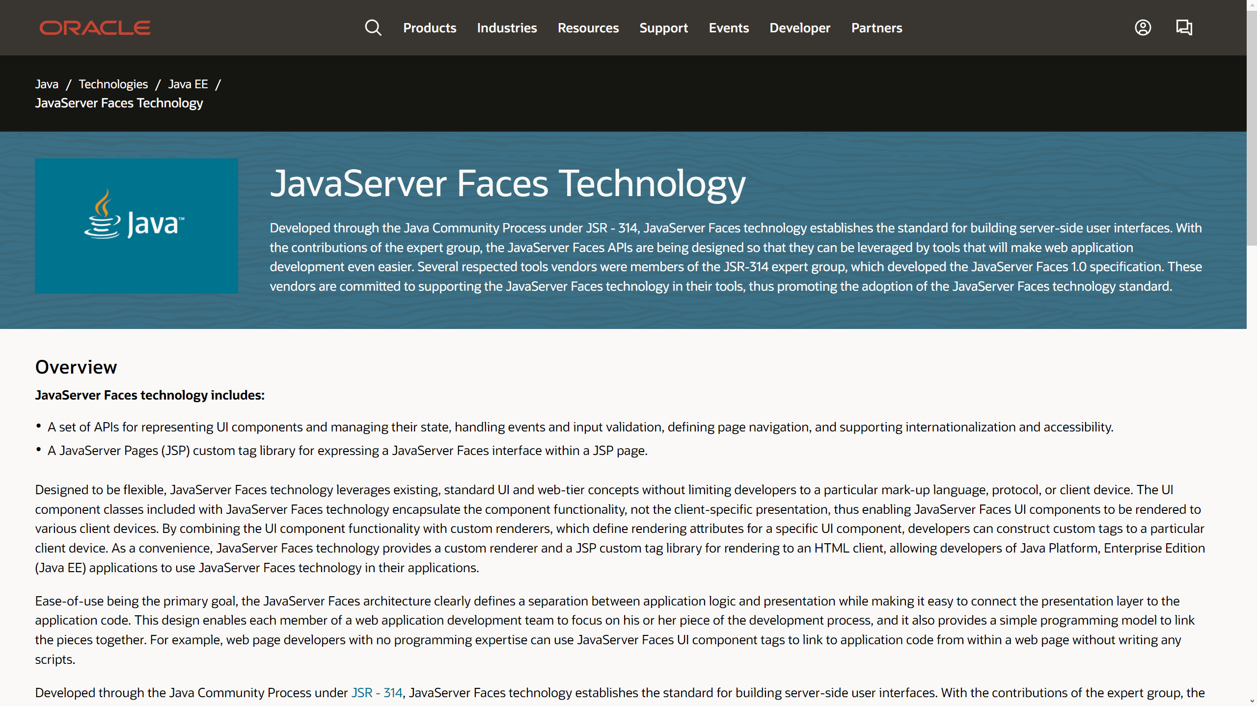

Slide 47
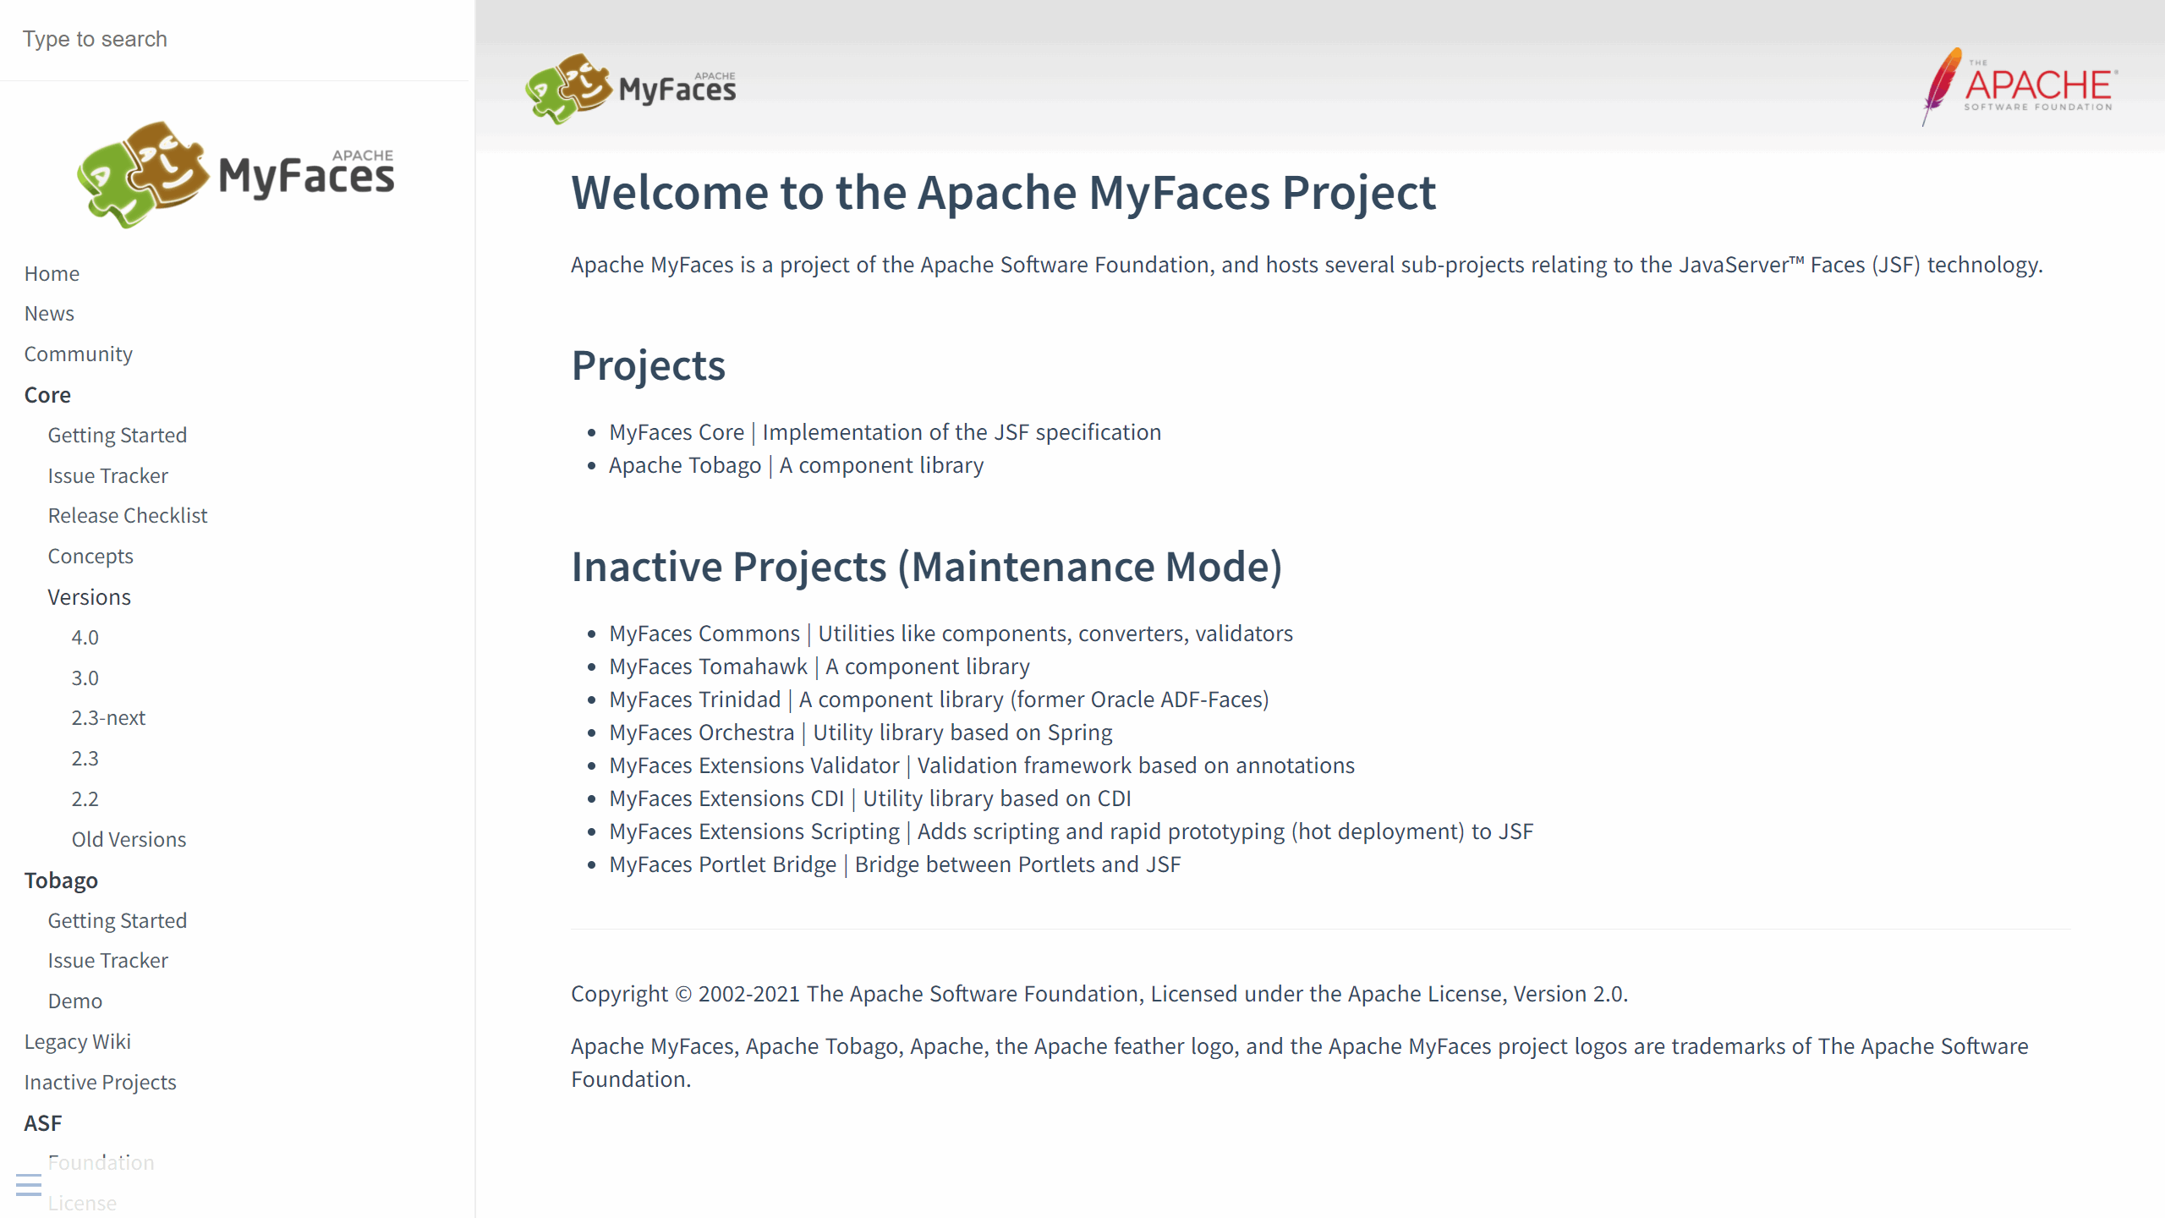

Slide 48
